Slide 1
连锁经营管理理论与实务
第二章 连锁企业组织

Slide 2

课题导入
2017年1月22日，新东方再次进行组织结构调整，基于上次框架成立了各分部事业群，如成立幼/少儿事业群和优能事业群、国内事业群和国外事业群。同时，留学业务由集团CEO周成刚负责管理调整为集团副总裁吴强负责管理。2017年8月底，好未来下发了《关于集团组织架构调整的通知》，再次对集团业务体系和中台体系进行调整。好未来本次架构调整内容包括：增设幼小事业群；成立K12事业群、国际及高校事业群、互联网事业群、教育云事业群、集团总部中台下成立媒体公关部等。其中，国际及高校事业群下设顺顺留学事业部、考满分事业部、乐未来项目部、国内大学项目部。再来看看双方的业绩情况。根据双方2017财年的数据显示，新东方2017财年的总营收比好未来高7亿多美元，而好未来的营收变化更为明显，同比增长超68%。不过好未来的净利润接近新东方的一半，增长幅度差不多也是新东方的一半。

Slide 3
01
组织和连锁企业组织
目录
02
连锁企业的组织结构
CONTENTS
03
连锁企业组织的主要部门职能

Slide 4
学习目标
1、熟悉连锁企业的组织结构。
2、了解连锁企业组织结构的设置程序及内容。
3、掌握连锁企业主要部门的工作职责。

Slide 5
  第一节
  组织和连锁企业组织
01
PART 01
※ 概念
※ 设计
※ 内容

Slide 6

第一节：组织和连锁企业组织
一、企业组织结构的概念
组织是指为了实现一定目标,经由分工与合作及不同层次的权力和责任制度而构成的人群集合。它包含以下四层含义：
01、组织必须具有目标。
02、每一个组织都是由人组成的。
03、分工与协作。
04、组织要有不同层次的权力与责任制度。

Slide 7
第一节：组织和连锁企业组织
二、连锁企业组织结构设计
业务
机构
指直接从事商品购、销、存、运业务活动的经营机构。
职能
机构
指那些从事计划、核算、指导、监督和协调等专门管理职能的机构。
组织结构设计
行政事务机构
为经营管理提供服务的部门，它不直接指导或监督企业经营业务活动，只是通过一些后勤活动间接为企业经营管理服务。

Slide 8
第一节：组织和连锁企业组织
三、连锁企业组织结构的设置程序
设置总体业务流程
划分部门、设置岗位
设计信息传递方式和路线
制定职能部门和岗位相应的职责与权力
确定人员数量和素质构成
制定工作规范、分配方式、评测方法和标准
综合平衡、修正补充
方案比较、论证、最优选择

Slide 9
第一节：组织和连锁企业组织
四、连锁企业组织结构的设置程序
（一）业务流程设计
分析业务流程
分析商品流、信息流、资金流各环节的具体业务
优化业务流程

Slide 10
第一节：组织和连锁企业组织
四、连锁企业组织结构的设置程序
（二）职能设计
明确各种职能之间的关系
落实各种职能的职责
职能整理
列出职能清单
分清主要职能和辅助职能
职能分解
02
04
06
01
03
05

Slide 11
第一节：组织和连锁企业组织
四、连锁企业组织结构的设置程序
（三）部门设计
01、按管理职能划分
06、按任务划分
02、按经营过程划分
部门设计
05、按地区划分
03、按经营商品划分
04、按服务对象划分

Slide 12
第一节：组织和连锁企业组织
四、连锁企业组织结构的设置程序
（四）管理层次设计
连锁企业管理层次是指在企业组织结构中按隶属关系划分的从最高领导者到职工之间领导—隶属关系的数量,即分几级管理。
95%
管理层次对组织效率的影响
管理幅度设计
管理层次的设置

Slide 13
第一节：组织和连锁企业组织
四、连锁企业组织结构的设置程序
（五）职权设计
95%
02
职权的纵向结构设计
职权的横向结构设计
01

Slide 14
第一节：组织和连锁企业组织
四、连锁企业组织结构的设置程序
（六）横向联系设计
95%
横向联系设计是为了解决组织专业化分工与协作之间的矛盾,达到在分工基础上加强协作、提高组织管理整体功能的目的。
01、非结构性方式
02、结构性方式
03、人际关系方式

Slide 15
第一节：组织和连锁企业组织
四、连锁企业组织结构的设置程序
（七）管理规范设计
01、
管理制度
02、
工作标准
基本管理制度；
专业管理制度；
部门和岗位责任制度。
业务技术标准；
业务规程；
定额标准；
管理标准。

Slide 16
  第二节
  连锁企业的组织结构
02
PART 02
※ 类型
※ 规模
※ 总部

Slide 17
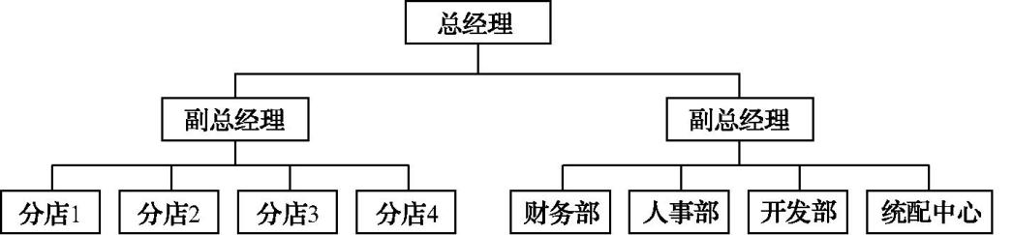
第二节：连锁企业的组织结构
一、不同类型的连锁企业的组织结构
从职能上看，连锁企业总部与分店是平等的，不存在上下级关系，而是分别执行连锁企业的采购、配送、销售职能。最高管理层的职责是决策，总部的各职能部门则承担确定采购标准、销售价格、促销计划等任务，分店则按各职能部门的设计进行销售。典型的直营连锁企业的组织结构见图：

Slide 18
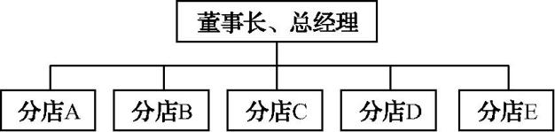
第二节：连锁企业的组织结构
二、不同规模的连锁企业的组织结构
连锁企业的规模不同，其组织形式也不同。
小规模连锁店的组织结构如图：

Slide 19
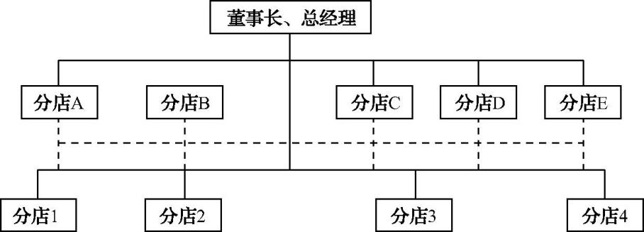
第二节：连锁企业的组织结构
二、不同规模的连锁企业的组织结构
随着连锁规模的扩大，总部必须设置职能部门，此时的连锁企业组织结构可以采用直线职能制，如图所示：

Slide 20
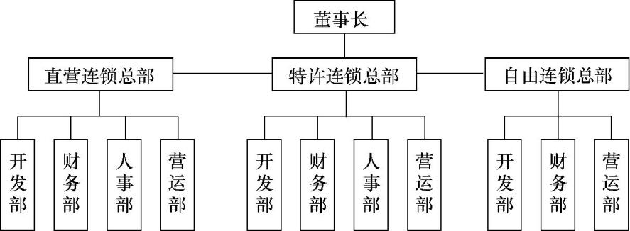
第二节：连锁企业的组织结构
二、不同规模的连锁企业的组织结构
大规模的采取多种连锁形式的连锁企业可考虑采用如图所示的组织设计：

Slide 21
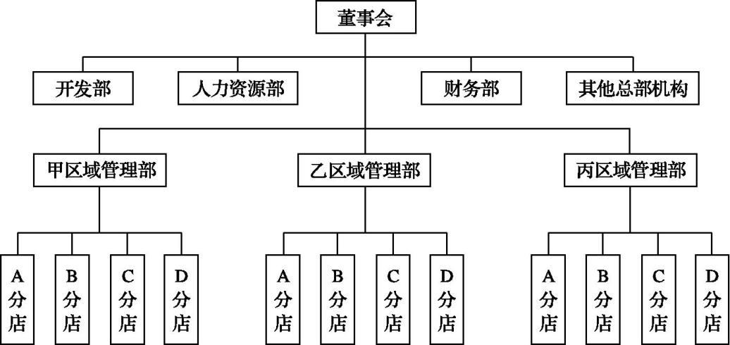
第二节：连锁企业的组织结构
二、不同规模的连锁企业的组织结构
对于大型的跨区域连锁企业，由于连锁分店分布范围广、数量多，往往需要设立区域管理部，形成总部—区域管理部—门店的组织结构，如图所示：

Slide 22
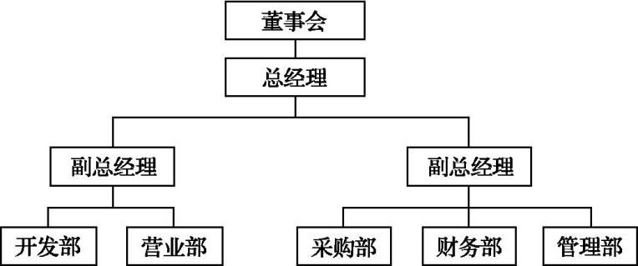
第二节：连锁企业的组织结构
三、连锁总部的组织结构
连锁企业组织机构中，连锁总部极为重要，总部要承担多种重要职能，包括商品营销、价格制定、采购、配送、作业标准制定、业务流程制定、人事管理、设备管理、保安管理。

Slide 23
第二节：连锁企业的组织结构
课堂讨论：
移动互联网技术的发展可能给连锁企业的组织结构带来哪些变化?

Slide 24
  第三节
  连锁企业组织的主要部门职能
03
PART 03
※ 开发
※ 人力
※ 商品...

Slide 25
第三节：连锁企业组织的主要部门职能
一、开发(发展)部的职能
03、新开门店卖场、仓库、办公室配置
02、新开门店的租金确定和投资预算
04、新开店工程进度控制、监督验收
01、选择网点
05、设备采购和维修

Slide 26
第三节：连锁企业组织的主要部门职能
二、人力资源部的职能
01、人员的招聘、调配、提升、分配
02、人才培训
03、参与研究企业发展战略

Slide 27
第三节：连锁企业组织的主要部门职能
三、商品(开发)采购部的职能
根据市场定位，制订商品进货计划和新商品开发计划；
根据销售情况、竞争条件和市场变化，调整商品结构。
四、商品配送中心的职能
具体内容详见第五章。

Slide 28
第三节：连锁企业组织的主要部门职能
五、 运营管理部的职能
01
制定营运标准，并对执行情况进行考核。
02
进各门店经营目标的实现。
03
策划各类促销活动，并组织实施方式。
04
开展业绩竞赛活动。
05
对门店的经营进行指导。
06
处理消费者投诉。

Slide 29
第三节：连锁企业组织的主要部门职能
六、 财务部的职能
(1)制订资金运用计划,在主管经理领导下管理和调度资金。
(2)编制和分析各种财务报表、会计报表。
(3)审核进出货凭证、汇总进货原始凭证、处理订货、进货及其他账务。
(4)统计每日营业额。
(5)负责组织各门店商品盘点。
(6)负责审报缴纳税金。
(7)负责编制年度决算报表。
(8)辅导门店会计作业。

Slide 30
第三节：连锁企业组织的主要部门职能
七、信息部的职能
1
2
营业方面的信息系统
管理方面的信息系统
商品管理系统；
POS系统；
营业管理系统。
会计管理系统；
人事管理系统；
经营信息管理系统

Slide 31
本章小结
本章介绍了连锁企业的组织结构,包括小规模连锁店、直线职能制连锁店、大规模多形式连锁企业以及大型跨区域连锁企业的组织结构;还对零售企业组织结构的设置程序和内容、连锁总部的组织结构以及主要部门的工作职能作了简要介绍。
关键术语：
组织 组织结构 组织结构设计 部门工作职能

Slide 32
复习与思考
1、连锁企业应如何设立其组织机构?
2、连锁企业的总部主要应承担哪些职能?
3、连锁企业设置管理层次的原则是什么?
4、设计连锁企业组织结构应遵循什么程序?
5、连锁企业组织结构设计的内容有哪些?
6、现代信息技术的发展使连锁企业在组织结构和业务流程上可能会发生哪些变化?

Slide 33
训练项目
1、选择一家零售连锁企业，画出该企业的组织结构示意图，并对其组织运作状况进行分析。
2、案例分析《大型连锁企业如何构建灵动组织模式》
结合上面的材料，通过观察和分析，说明企业经营形态的变化可能会给内部组织带来哪些问题。

